Slide 1
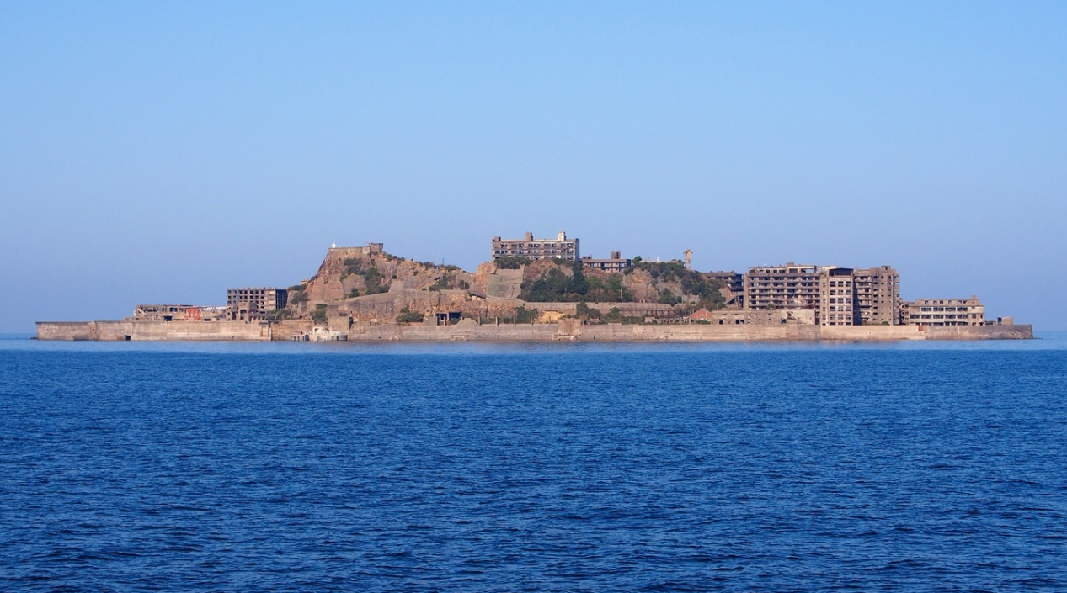
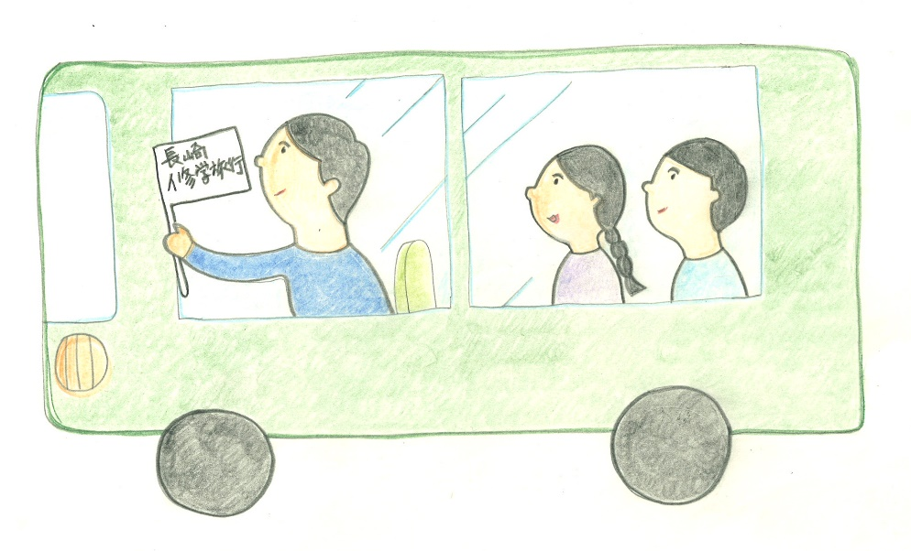
修学旅行生のための長崎市の産業革命遺産
～明治日本の産業革命遺産 製鉄・製鋼、造船、石炭産業～
※2015年世界文化遺産に登録
日本の発展（はってん）を支えた長崎の産業遺産（さんぎょういさん）
端島炭坑（軍艦島）
日本は幕末（ばくまつ―江戸時代後期）から明治期にかけて、西洋の技術や知識（ちしき）をはば広く吸収（きゅうしゅう）しました。そして、おどろくほどの速さで工業化、近代化を成しとげました。それまで、西洋以外の地域（ちいき）で、自分たちの考えと自分たちの力だけで近代化に取り組んだ国はありませんでした。短い期間（きかん）で、やりとげたことも、世界的に珍しいことでした。

Slide 2
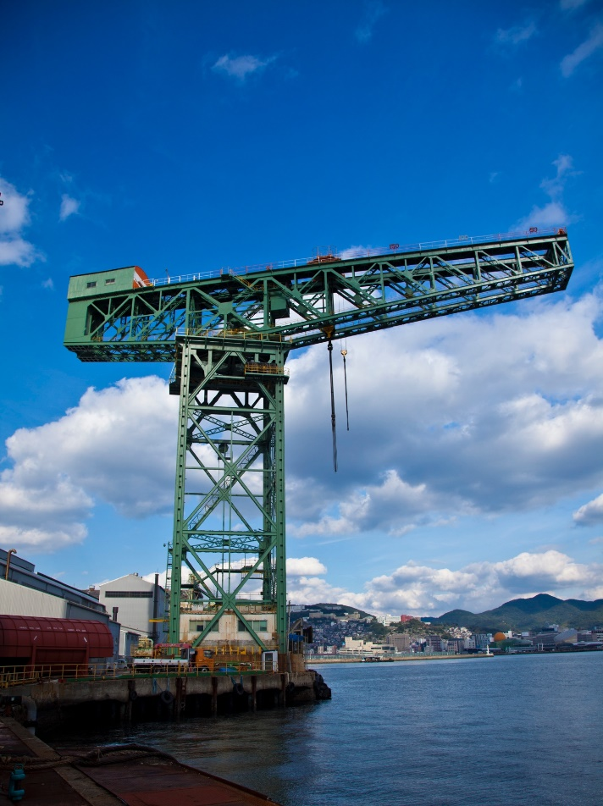
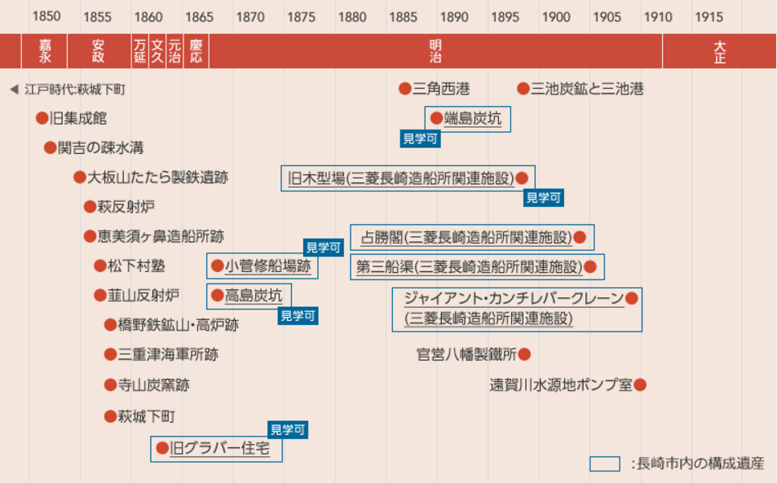
修学旅行生のための長崎市の産業革命遺産
日本の近代化をひっぱった町が、長崎。
「明治日本の産業革命遺産 製鉄・製鋼、造船、石炭産業」
構成資産（こうせいしさん）を年代別に見てみよう
ジャイアント・カンチレバークレーン
日本の窓だった長崎にはいち早く西洋の文化や技術が伝えられました。それを学びに、日本中から人が集まりました。そして日本の伝統文化、伝統技術を土台に西欧の技術を取り入れて、日本の工業化を進めていきました。それはあらたな日本の国づくり。産業遺産（さんぎょういさん）に秘（ひ）められた夢と希望の物語を読んでみませんか。

Slide 3
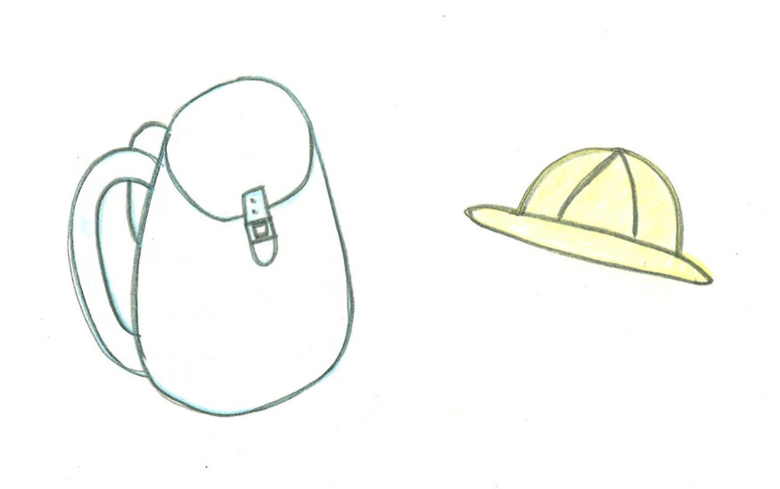
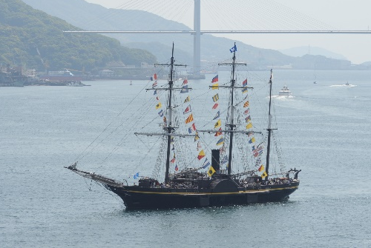
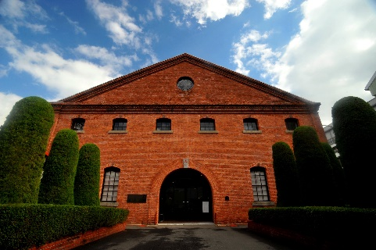
修学旅行生のための長崎市の産業革命遺産
強く豊かな国をめざして
長崎から近代化へのステップ①
まず船から―航海（こうかい）技術を学ぶ
黒船来航（らいこう）の後、江戸幕府（ばくふ）は、オランダから西洋式軍艦（ぐんかん）を輸入することにしました。そして、幕府海軍（ばくふかいぐん）の士官（水兵）を育てるための「長崎海軍伝習所（でんしゅうじょ）」をつくりました。オランダ軍人を教師に、医学や航海術（こうかいじゅつ―船を操縦（そうじゅう）する技術）、砲術（ほうじゅつ―大砲をあやつる技術）などを学ばせました。
オランダから寄贈された練習艦、蒸気船「観光丸」
清は、中国のさいごの王朝（おうちょう）です。日本の江戸時代の終わりのころに、清は大きな蒸気船（じょうきせん）と大ほうを持っていたほど、アジアで大きな国でした。その清が1840年、イギリスと戦争（アヘン戦争）をして負けました。国のいちぶがイギリスのものになり、日本はとても驚きました。
そして日本にもアメリカから黒船がやってきました。西欧のどの国も、日本よりずっと大きく強く豊かな国ばかりです。このままでは日本は清のように、いちぶを取られてしまうか、征服（征服）されてしまいます。日本はいち早く、造船（ぞうせん）や製鉄（せいてつ）、石炭産業、紡績（ぼうせき）など、さまざまな産業（さんぎょう）をおこしました。
長崎から近代化へのステップ②
次に船の修理の場所を―長崎製鉄所（せいてつじょ）そして長崎造船所（ぞうせんじょ）へ
1857年、わが国最初の蒸気船（じょうきせん）を修理する本格的な洋式工場「徳川幕府 長崎鎔鉄所（ようてつじょ）」の建設がはじまりました。後の「三菱重工業（株）長崎造船所」です。やがて、ここから日本を代表する数多くの船舶（せんぱく）と重工業機械（じゅうこうぎょうきかい）が製造されました。
三菱長崎造船所旧木型場

Slide 4
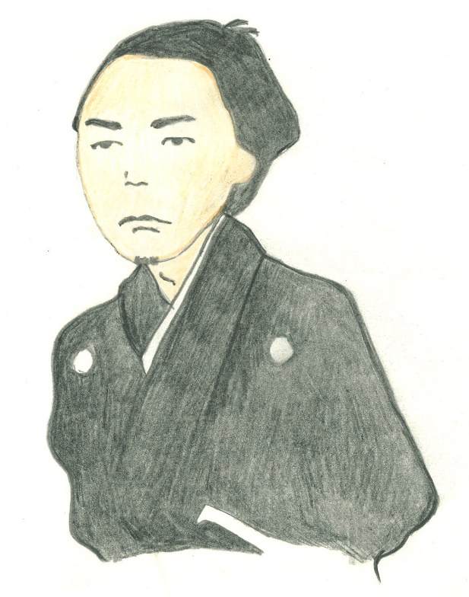
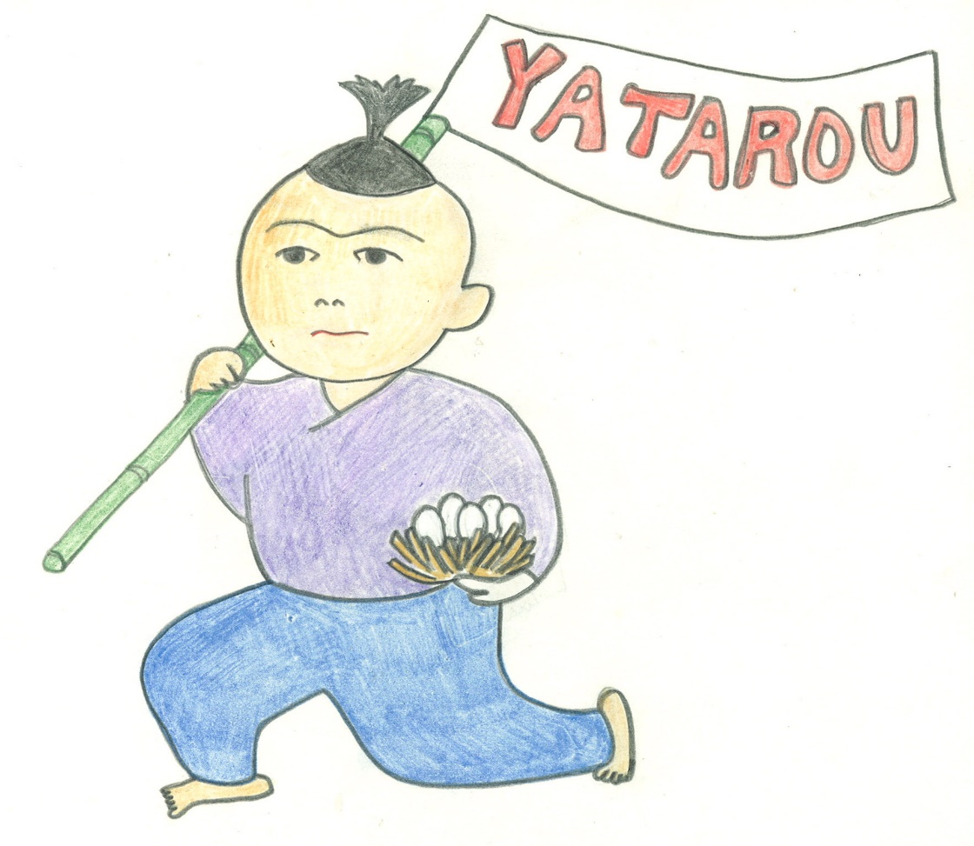
修学旅行生のための長崎市の産業革命遺産
Q. 岩崎彌太郎ってどんな人？ 長崎とどんな関係があるのでしょう？
A. 日本を文明国家にみちびいた人。岩崎彌太郎（いわさき やたろう）
坂本龍馬
岩崎彌太郎
岩崎彌太郎はあの坂本龍馬（りょうま）と同じ土佐藩の郷士（ごうし―身分の低い武士）。子どものころから勉学にすぐれて、土佐第一の寧浦（ねいほ）塾で神童（しんどう）と言われたほどでした。後に長崎の土佐商会の主任として、藩（はん）の貿易の仕事をして、商才（しょうさい―商売の才能）をはっきしました。明治時代には、土佐商会を藩から買い受けて「三菱商会」をつくり、そのまま長崎において海運業（かいうんぎょう）や造船業（ぞうせんぎょう）をおこし、三菱財閥（みつびしざいばつ）の創始者（そうししゃ）となりました。

Slide 5
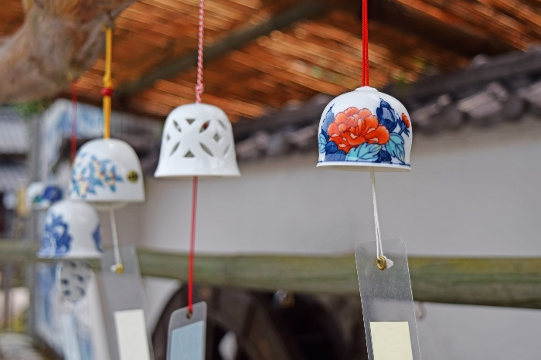
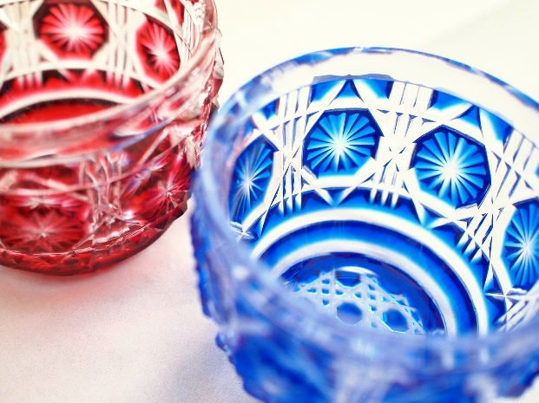
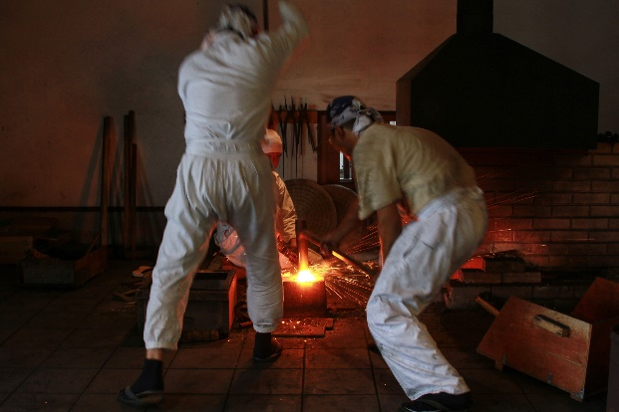
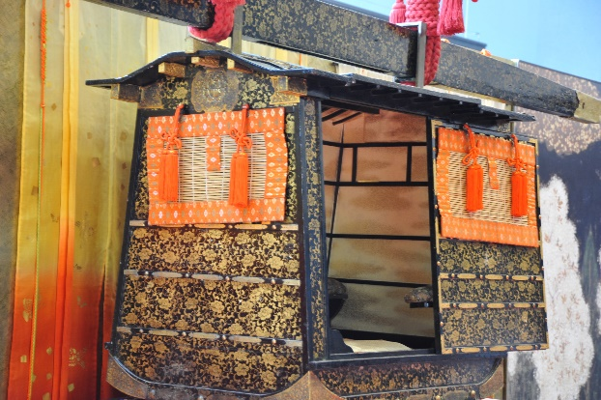
修学旅行生のための長崎市の産業革命遺産
昔からの日本の伝統技術が、近代化の底力に！
黒船のペリー提督（ていとく）もびっくり!?
伊万里焼の風鈴
切子ガラス
磁石（じしゃく）についてくる砂鉄（さてつ）を知っていますね？この砂鉄を原料にして、木炭を燃料（ねんりょう）として「たたら」でつくられた銅のことを和銅（わどう）といいます。この「たたら製鉄」の伝統的な技術が、日本の製鉄業の発展に大きく役立ちました。その他にも日本人がつくり、つないできたさまざまな技術や文化が、産業の発展の基礎（きそ）となったといわれています。
黒船で来航（らいこう）したペリーによる「ペリー提督日本遠征（えんせい）日記」には、日本人の手先は世界のどの国にも負けないくらい、とても器用である。国民の発明力が自由にはっきされるようになったら、日本はすぐに世界の工業国に追いつくだろう。学ぼうとする意欲（いよく）があり、日本は将来、きっと機械製品の強力（きょうりょく）な競争国の一つとなるだろうと書かれています。
昔の日本はすごかった！大仏様も鉄でつくられている
そういえば大仏様って、鉄でできているのにこまかな工作がいっぱいされていますね。あれは大昔からある鋳造（ちゅうぞう）という技術です。茶釜（がま）などもそうです。江戸時代後半の、磁器（じき）と呼ばれるやきものの技術も高度なものです。ペリーを驚かせた蒔絵漆（まきえうるし）のすずりばこも、日本人の手作業の精密（せいみつ）さをあらわす代表ですね。日本がもともと持っていたものづくりの技術は、世界に通じるものでした。
刀鍛冶
蒔絵が施された大名駕籠

Slide 6
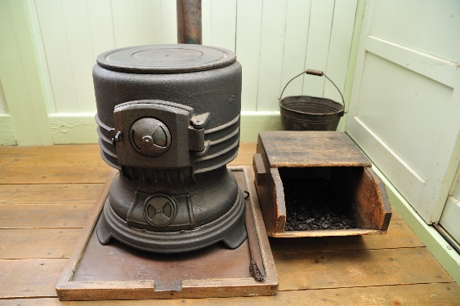
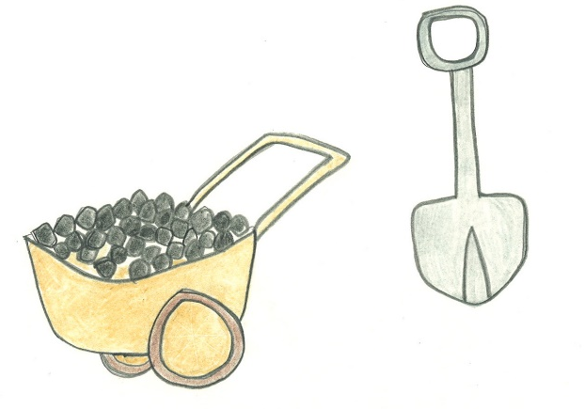
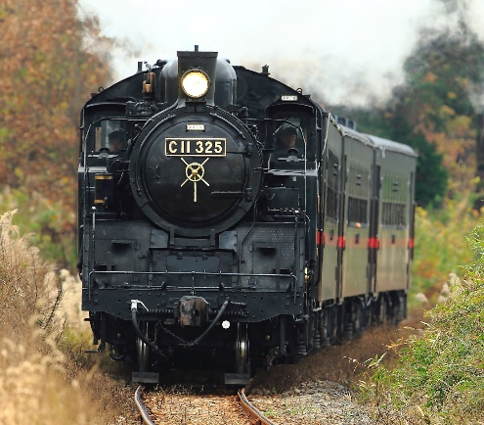
修学旅行生のための長崎市の産業革命遺産
黒いダイヤ、石炭が世界中の産業をひっぱった！
石炭の歴史
石油時代を経（へ）て、
また石炭が見直されている
石炭からスタートした近代化
石炭ストーブ
古代ギリシア（紀元前315年）の記録にも、ほぼ同年代の中国戦国時代（ちゅうごくせんごくじだい）でも石炭を使用した遺跡（いせき）が見つかるなど、人間が石炭を燃料（ねんりょう）として使い出した歴史は古く、中国でも宋（そう）時代から使われていたようです。石炭が豊富（ほうふ）にあったイギリスでは700年以上前から燃料として使われていました。
その後、エネルギーの主役は石油へと移っていきました。現在はさまざまなエネルギーをミックスして使うなど、一つの資源にかたよらないようにコントロールされるようになっています。
蒸気機関車
18世紀に産業革命（さんぎょうかくめい）が始まると、石炭は工業用燃料として注目されました。ジェームス・ワットによって生み出された蒸気機関車（じょうききかんしゃ）が走りはじめると、動力（どうりょく）の燃料として石炭が大量に使用されるようになりました。汽船、汽車などは人や物をたくさん運び、紡績などの機械工業や鉄鋼業（てっこうぎょう）も大発展したため、そのための燃料や原料として石炭の消費量（しょうひりょう）が増えていきました。世界各地、そして日本でも石炭がどんどん掘（ほ）られ、1940年頃には、石炭は世界のエネルギー源の約8割を占めるまでになりました。

Slide 7
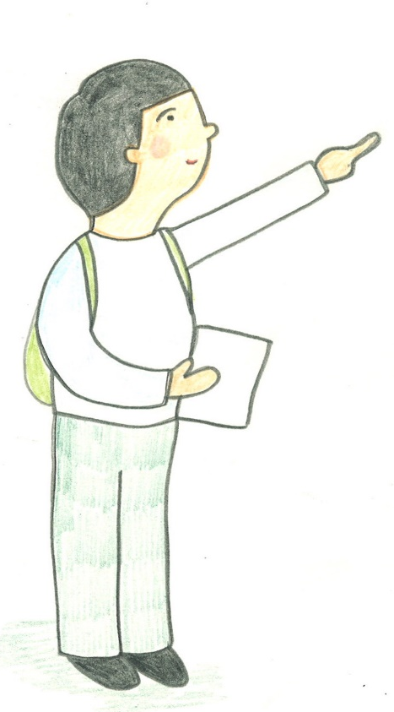
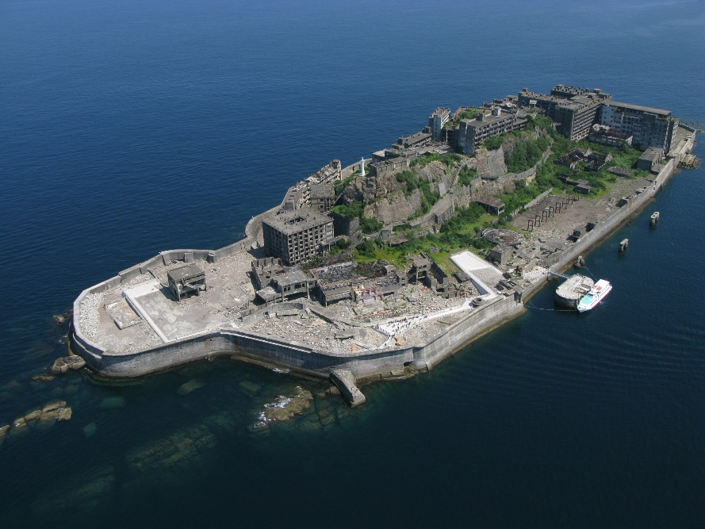
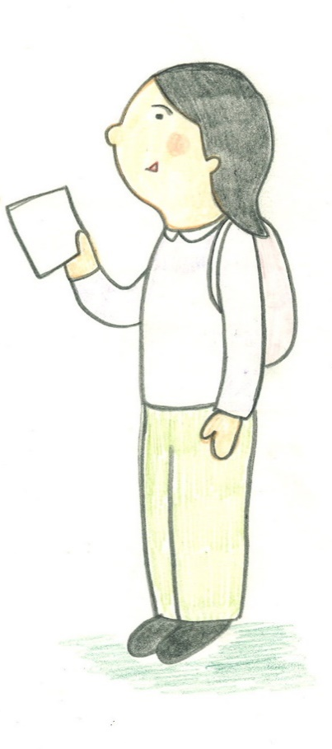
修学旅行生のための長崎市の産業革命遺産
石炭の力で、日本は世界になかま入りを
端島炭坑（軍艦島）
明治以来、日本の発展をひっぱってきた石炭産業。最初の汽船が造られたのは長崎でした。その発展を支え続けたのが石炭産業。近年、その形が軍艦（ぐんかん）に似ていることから軍艦島（ぐんかんじま）という名で注目されている端島炭坑（はしまたんこう）は、1890年から本格的な採炭（さいたん）が始まり、大正・昭和にわたって日本の近代化を支えてきました。しかし、時代の変化とともに石炭はだんだんと使われなくなり、1974年に閉山（へいざん）しました。
現在は、大半をオーストラリアなど海外から輸入しています。火力発電用や
製鉄用にたくさんの石炭が必要とされており、大切な燃料（ねんりょう）であることは今も変わりません。なお、わが国における石炭の用途は、発電用が46％、鉄鋼用が34％、その他が20％。温暖化のもとともいわれる石炭ですが、よく燃える特性をいかしたより良い使い方を考えてみたいものですね。

Slide 8
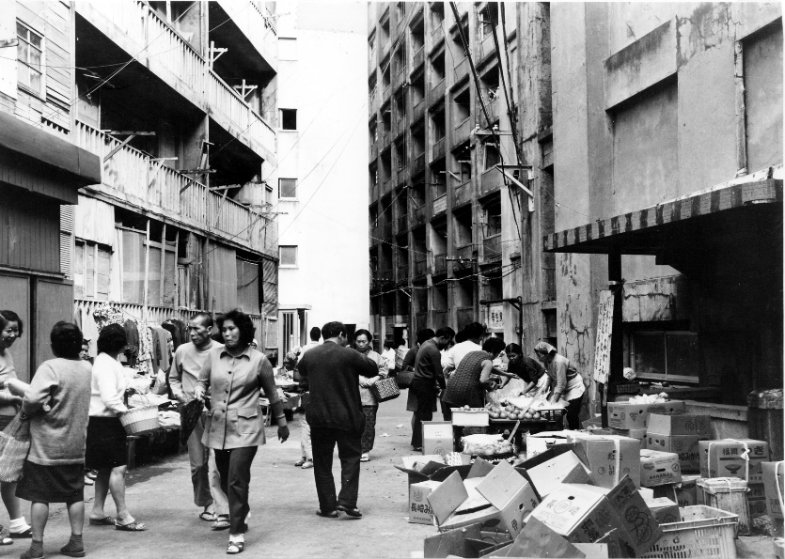
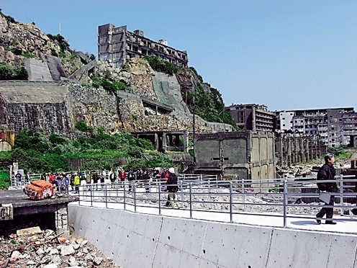
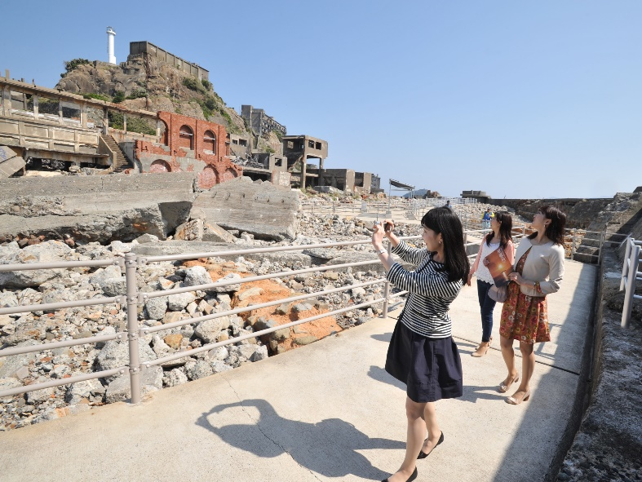
修学旅行生のための長崎市の産業革命遺産
行ってみよう！長崎沖の孤島（ことう）、軍艦島（ぐんかんじま）
最盛期の頃の端島
石炭を運ぶベルトコンベアーの支柱が見える第1見学広場
総合事務所とレンガ造りの倉庫跡が見える第2見学広場
今は無人となっている軍艦島（ぐんかんじま）は正式名称を端島（はしま）と呼び、江戸時代から昭和までここで多くの人が石炭産業にたずさわりました。学校や病院、高層ビルまでが建ち、最盛期（さいせいき）は東京以上の人口密度を誇っていたこともあります。家族で居住し、子どもたちが多くいたこともあって、盆踊りや行事（ぎょうじ）なども開かれました。活気（かっき）のある暮らしが、さまざまな記録に残されています。
2009年より上陸できるようになりましたが、見学ルート以外に立ち入ることはできません。2015年に世界遺産に登録（とうろく）された「明治日本の産業革命遺産」の構成資産（こうせいしさん）の一つとして注目されています。

Slide 9
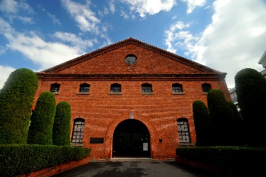
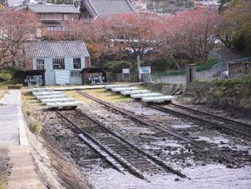
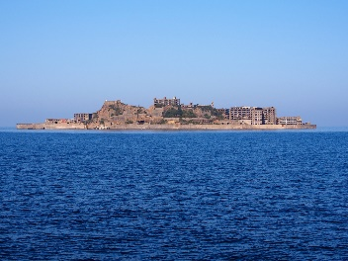
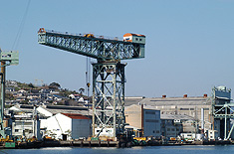
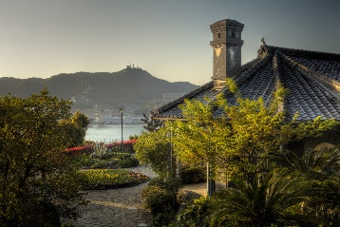
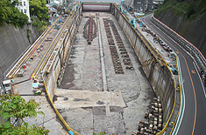
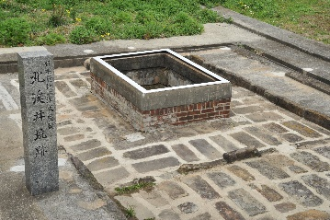
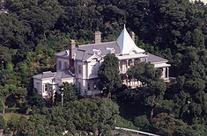
長崎の世界遺産について学ぼう！
明治日本の産業革命遺産 製鉄・制鋼、造船、石炭産業
長崎造船所関連施設
4. 旧木型場
日本は幕末から明治期にかけて、西洋の技術や知識を幅広く吸収し、類まれなスピードで工業化・近代化を成しとげました。西洋以外の地域で、はじめて自らの力で近代化に取り組み、きわめて短期間のうちに産業化を成し遂げたことは、世界的にもめずらしいことです。
その証明となる「明治日本の産業革命遺産」は、九州・山口を中心に8つの県に23資産あり、長崎市には端島炭坑（軍艦島）や旧グラバー住宅など合計8つの資産があります。
「木型場」として建造されたもので、長崎造船所に現存する最も古い建物です。現在は貴重な資料がそろっている史料館になっています。
5. 小菅修船場跡
薩摩藩とグラバーらによって作られた船の修理施設でした。帰化を使い船体の引き上げができレールがソロバンのように見えることから「ソロバンドック」と呼ばれています。
明治日本の産業革命遺産 製鉄・制鋼、造船、石炭産業／構成資産（長崎：8施設）
1. 端島炭坑（軍艦島）
明治23年から本格的な採炭がはじまり大正・昭和と激動の時代に日本の近代化を支えてきました。しかし、時代の変化にともなうエネルギーの変遷により、石炭の需要が減り、昭和41年に閉山となりました。
6. ジャイアント・カンチレバークレーン
日本に初めて設置された当時最新式電動クレーンです。現在も活躍しています。
2. 旧グラバー住宅
グラバー商会のスコットランド人トーマスグレーク・グラバーによって建てられました。グラバーは明治維新にも大きく関わっています。
7. 第三船渠
当時東洋最大の船渠であった。多くの船舶の新造及び修理に使用され、現在も活躍している。
3. 高島炭坑
8. 占勝閣
蒸気船の燃料として高まった石炭の需要に応えるため、佐賀藩とグラバー商会によって作られた日本初の蒸気機関を使って採炭された。
進水式の祝賀会や貴賓の接待等で使用される迎賓館である。現在も使用されています。

